Slide 1
GLM Beta
Análisis de la Probabilidad y Factores de Evasión
Estudiantil basado en el Historial Académico y
datos de Perfil Educacional y Socioeconómico.
Elsesser Tomas
Fialho Maicon
Notes:
Objetivo: Explicar el modelo lineal gener
alizado con la distribución Beta y aplicarlo en el

Slide 2
Contenido
Explicación Teórica
• Modelo Lineal Generalizado
• Distribución Beta
• GLM Beta
• Simulación
Ejemplo - Aplicación práctica
• Explicación rápida sobre la base de datos de estudiantes.
• Demostración del código R para cargar y explorar la base de datos.
• Aplicación de modelo
• Visualización de los resultados: Gráficos y estadísticas relevantes.
• Discusión sobre la relación de las variables predictoras con la probabilidad de abandono.

Slide 3
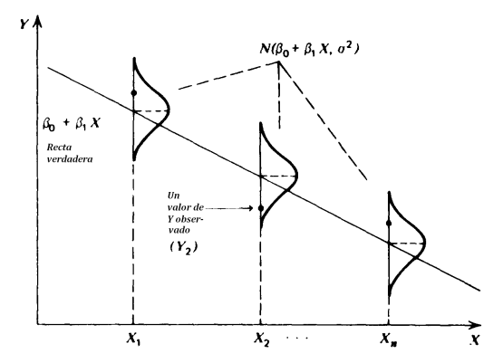



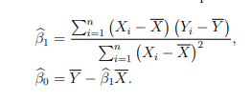
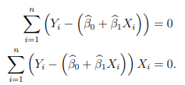
Modelo Lineal
Notes:
MODELO LINEAL
Busca encontrar la relacion entre la variable aleatoria predictor X y la variable aleatoria dependiente Y.
Donde existe una relación lineal más una cantidad de error e que se distribuye de forma normal con esperanza cero y varianza sigma cuadrado.
Las betas son los parámetros del modelo y son constantes desconocidas.
Por medio minimizar la suma de la diferencia de los cuadrados de las observaciones se obtienen los betas estimados que mejor se adaptan a los datos.

Slide 4

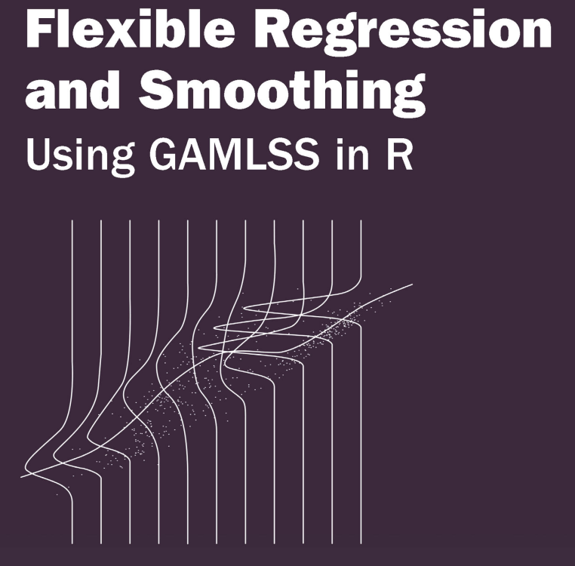
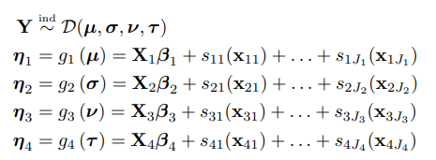
Modelo Lineal Generalizado
GLM
Paquete GAMLSS
Notes:
1 la distribución de la normal de la variable respuesta es reemplaza por un familia de distribuciones exponenciales.
2 se utiliza una función link para modelar la relación entre la esperanza de y y las variables explicativas. Por ejemplo se suele utilizar una función logistica cuando el dominio de la Y es 0 a 1 y logaritmo cuando es de 0 a +inf.
3 - para encontrar la máxima verosimilitud de los parámetros beta se usa un algoritmo de mínimos cuadrados ponderados iterativamente
Gamlss
Este modelo se puede extender a una distribución de cuatro parámetros donde nu y tao son parámetros de forma, relacionados generalmente a la asimetría y la curtosis. Este paquete solo necesita que la distribución sea descripta de forma paramétrica, esto hace que haya más de 100 distribuciónones disponibles

Slide 5
Resumiendo
Modelo Lineal
Modelo Lineal Generalizado
Notes:
Se basa en que:
1 - las observaciones son independientes
2 - la media de la observaicon es un afuncion lineal de ciertas covariables
3 - La varianza es constante
El modelo lineal generalizado difiere en que :
2 - la m edia de la observacion esta asociadna con un afuncion lineal de las covariables a traves de una funcion link
3 - La varianza y los parametros de forma son función de la media

Slide 6
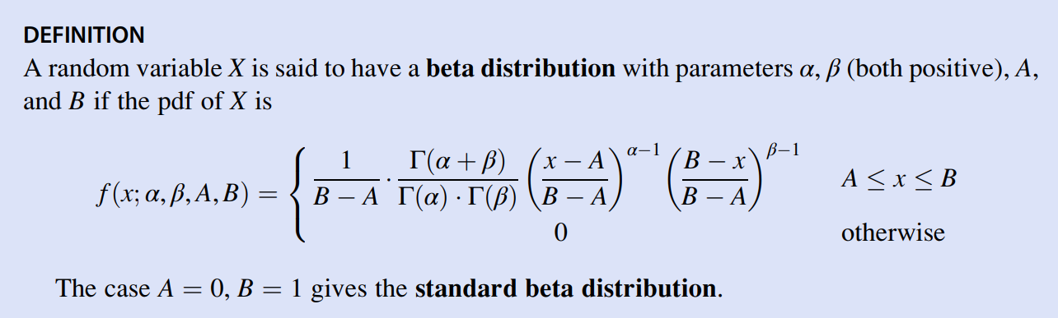
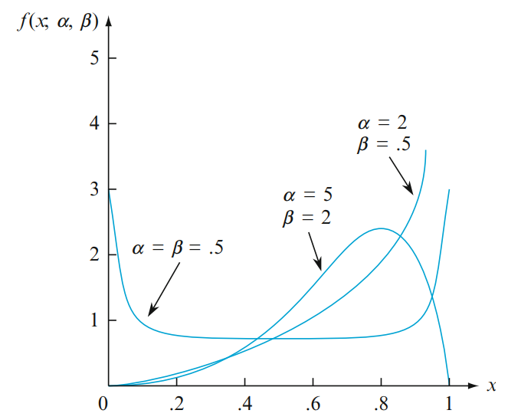
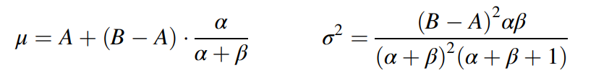
Distribución Beta
Notes:
Esta distribución tiene la caracteristeica que tiene densidad positiva para X en un intervalo de longitud finita.
tiene dos prametros alha y beta mayores a cero.
La distribución beta se usa para dar la probabilidad de probabilidades. Que esto? lo vamos a ver con un ejempolo

Slide 7
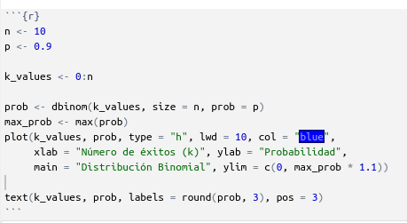
Distribución Beta
Notes:
Vamos a generar una distribución binomial
mostramos un codigo en r para generar una distribución binmial de 10 chances con un proporcion de 0.9

Slide 8
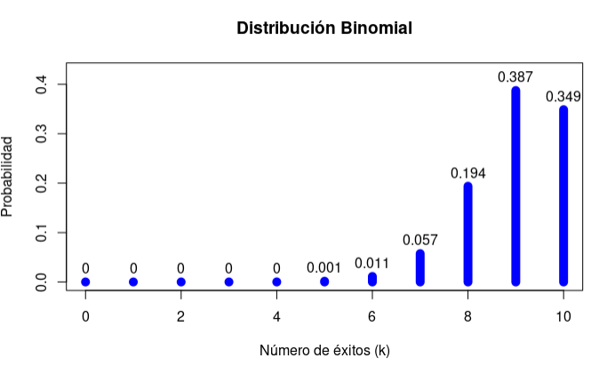
Distribución Beta
Notes:
esto quiere decir que si muchas veces hago 10 tiros …
Si yo por ejemplo quiero hago una prueba de 10 tiros, obtengo 8 bien y haciendo un test de hipotesis nula es que la probabilidad es 0.9 puedo manternela porque siendo está la posibilidad de obteser 0.8 es bastante alta.
Pero al mismo tiempo si mi hipotesis nula dice que la probabilidad es 0.8 o 0.7 tampoco podría rechazarla por obtener este resultado.

Slide 9
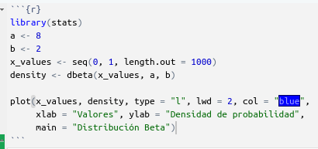
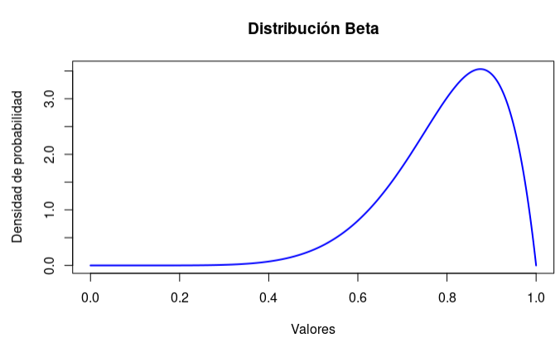

Distribución Beta
Notes:
La distribución beta permite visualizar la probabilidad de que ocurra un evento dado un número de éxitos alpha y fracasos beta.
Esto es nos devuelve la probabilidad de que la probabilidad verdadera del experimento sea un valores especifico.
por ejemplo si queremos calcular la prob de que la verdadera prob. del experimento sea 0.9 o mayor, tenemos que calcular este area de la curva. hacemos 1 - beta (0.9) y nos da.

Slide 10
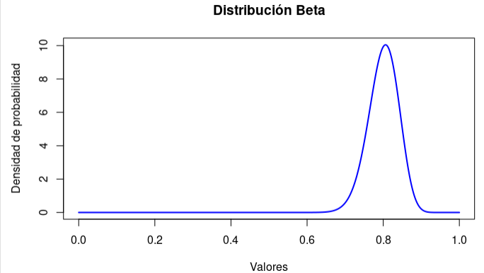
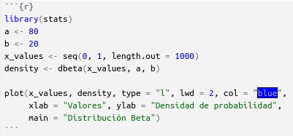

Distribución Beta
Notes:
La distribución beta permite visualizar la probabilidad de que ocurra un evento dado un número de éxitos alpha y fracasos beta.
Esto es nos devuelve la probabilidad de que la probabilidad verdadera del experimento sea un valores especifico.
por ejemplo si queremos calcular la prob de que la verdadera prob. del experimento sea 0.9 o mayor, tenemos que calcular este area de la curva. hacemos 1 - beta (0.9) y nos da.

Slide 11
Modelo Lineal Generalizado - Distribución Beta
Utilizamos el modelo lineal generalizado para encontrar los parámetros de la función de beta que tiene una mayor verosimilitud con nuestra muestra.
Es útil para calcular probabilidades, donde la variable respuesta toma valores entre 0 y 1.
Se suele utilizar como función link la función logística.

Slide 12
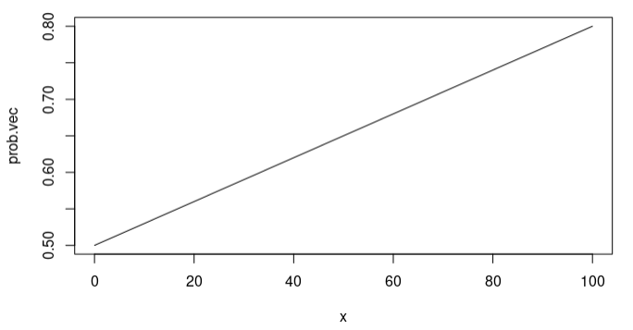
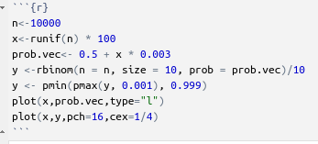
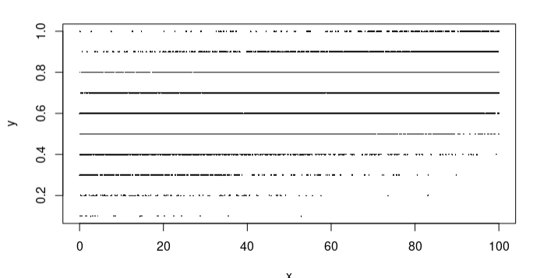
Simulación
Notes:
Vamos a hacer una simluación donde se va a tomar una variable aleatoria con un dominio de 0 100, con muuestras distribuidas de forma aleatoria
genero 10000 mil de estos experimentos donde tengo 10 chances y la probabilidad es en funcion de X. tiene una ordenada en 0.5 y aumenta en función de X

Slide 13
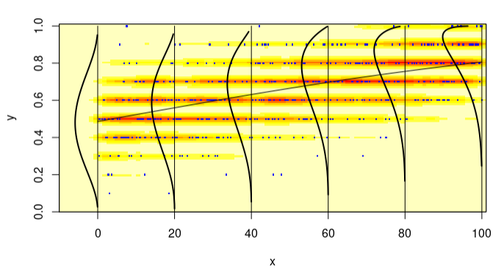
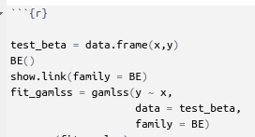

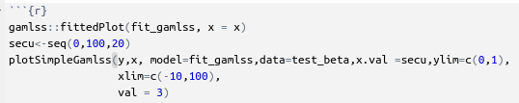
Simulación
Notes:
Generamos el modelo lineal generalizado con una distribución Beta. Donde se ve que la fduncion de link es una logistica tanto para la media como para el desvio, auntuqe ahora solo estamos calculando la media y la función que proponemos es una lineal.
Podemos observar en el resultado que devulve una función Beta para cada valor de X.

Slide 14
Análisis de la Probabilidad de Evasión Estudiantil
Estructura de los datos:
Archivo con datos históricos de estudiantes universitários.
Estructura de los datos:
285757 Registros
42 Variables incluyendo la variable con la probabilidad de abandono para cada estudiante.

Slide 15
Análisis de la Probabilidad de Evasión Estudiantil
Preprocesamiento:
Datos de 2013 a 2015
Verificación de valores faltantes
Eliminación de datos personales

Slide 16

Análisis de la Probabilidad de Evasión Estudiantil
Práctica:

Slide 17
Conclusiones

Slide 18
Bibliografía
Flexible Regression and Smoothing Using GAMLSS in R - Mikis D. Stasinopoulos, Robert A. Rigby
Beyond Multiple Linear Regression - Paul Roback, Julie Legler
An Introduction to Generalized Linear Models - Annette J. Dobson, Adrian G. Barnett
Essential Math for Data Science - Thomas Nield
Probability with Applications in Engineering, Science, and Technology - M. A. Carlton , J. L. Devore
https://github.com/maiconfialho/TPFinal
https://drive.google.com/file/d/1eBcEFeT8gk8CTyYMTc4VwmeJg9zBEOLn/view?usp=sharing

